Slide 1
Жири як компоненти їжі. Їхня роль в організмі
Кожерко Є. 11-Б клас

Slide 2
План:
Фізичні властивості;
Будова жирів;
Хімічні властивості;
Класифікація жирів;
Застосування;
Вплив на організм ;
Висновки.

Slide 3
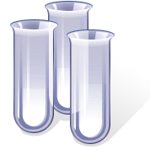
Жири-це природні сполуки, які представляють собою складні ефіри триатомного спирту гліцерину і жирних кислот.
O
H₂C – O – C
R¹
O
HC – O – C
R²
O
H₂C – O – C
R³
Фізичні властивості жирів:
Жирні на дотик ;
При нанесенні на папір дають характерні плями.
Свіжі жири і масла мають специфічні , зазвичай приємні , запахи і смак , зумовлені домішкою різних летких речовин .
Всі жири легше води. У воді вони абсолютно нерозчинні, в спирті малорозчинні (за винятком касторової олії) , дещо більше розчиняються у киплячому спирті і у всіх співвідношеннях розчиняються в ефірі , хлороформі і сіровуглеводі

Slide 4
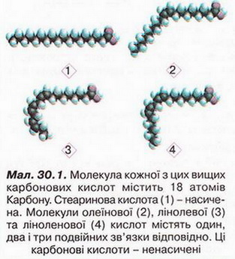
Будова жирів
Жири складаються з естерів трьох­атомного спирту гліцерину і карбонових кислот, що містять від 5 до 24 атомів Карбону в ланцюзі.
Карбонові кислоти - клас органічних сполук, що містять карбоксильну групу. Залежно від природи радикала, пов'язаного з групою, — COOH молекули розрізняють одно-, двух- і багатоосновні кислоти.

Slide 5
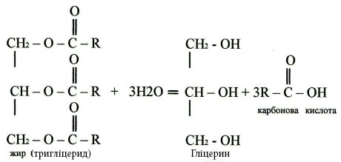
Хімічні властивості жирів:
Гідроліз - найхарактерніша реакція для жирів. З гідролізу жирів утворюється гліцерин, карбонові кислоти та мило.
Процес омилення жирів проводять у промисловому масштабі, при цьому одержують гліцерин і солі вищих карбонових кислот, що являють собою мило.
С3Н5(ОСОR)3 + ЗNaОН = С3Н5(ОН)3 + ЗRСОО

Slide 6
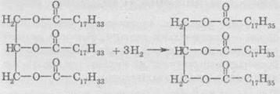
Гідрування жирів.
Оскільки до складу рідких жирів входять залишки ненасичених карбонових ,кислот, то вони здатні приєднувати молекули водню. Таким чином рідкі жири перетворюють у тверді. Цей процес дуже часто застосовують для добування комбінованих жирів та маргаринів.
Як і будь-який процес гідрування, жири гідрують у присутності каталізатора — платини або нікелю при високому тиску водню. Одним з найбільш істотних недоліків цієї реакції є використання дорогих каталізаторів, невеликі кількості яких потім можуть входити до складу отриманих жирових сумішей. Пошук дешевих і нетоксичних каталізаторів — це одна з основних проблем виробництва жирових сумішей

Slide 7
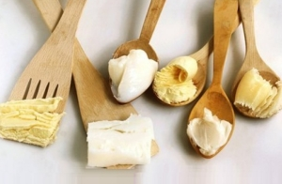
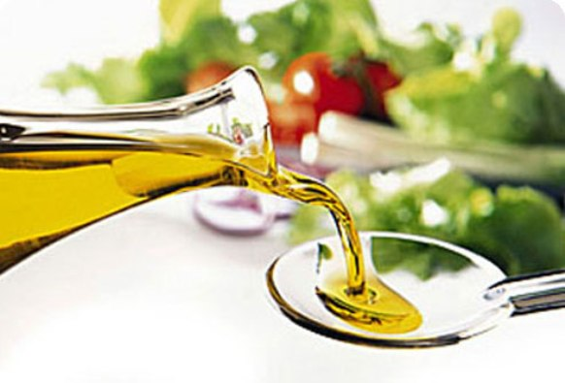
При тривалому зберіганні жирів відбувається складний хімічний процес, який називається згіркненням.
Висихання жирів - складний фізико- хімічний процес , при якому під впливом кисню повітря відбувається їх окислення , а потім конденсація і полімеризація .

Slide 8
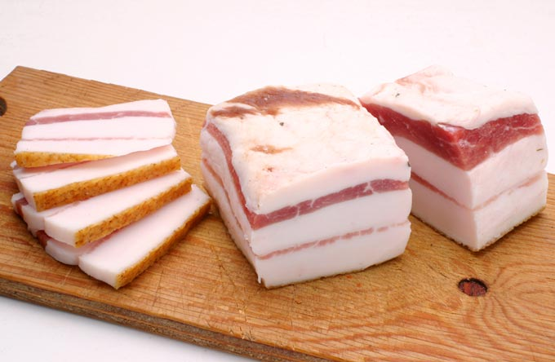
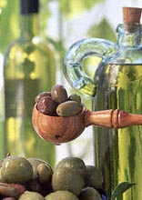
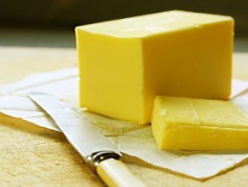
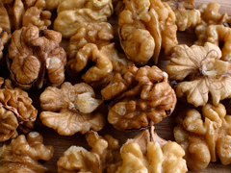
Жири (>600)
Тваринні
Рослинні
Жири тваринного походження мають, як правило, тверду консистенцію, а риб'ячий жир — рідку
Більшість рослинних жирів - рідкі, твердими є масло какао та пальмове масло.

Slide 9
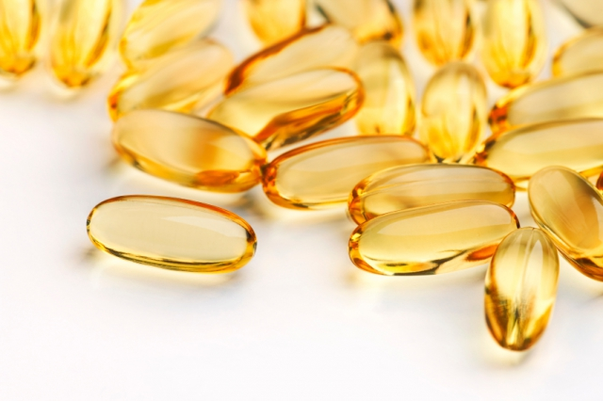
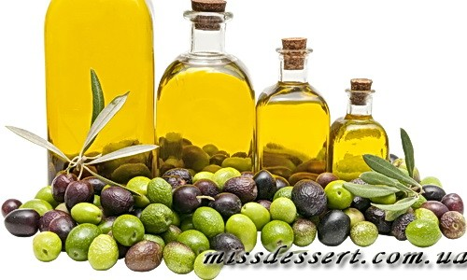
Рідкі жири інколи називають жирною олією, щоб диференціювати їх від мінеральних і ефірних олій. Найчастіше, рідкі жири називають просто олією. Рідкі жири тваринного походження добуваються майже лише з морських тварин та риб, і їх підрозділяють в залежності від кількості в них холестерину. Печінкова олія деяких риб вирізняється високим вмістом холестерину. Трини і трани витоплюються з усього тіла морських тварин. Рослинні жири бувають рідкими (соняшникова, бавовникова, соєва, ріпакова, кукурудзяна олії і ін.) та твердими (кокосове, пальмове, масло-какао тощо).

Slide 10
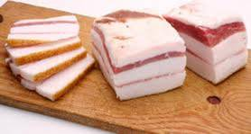
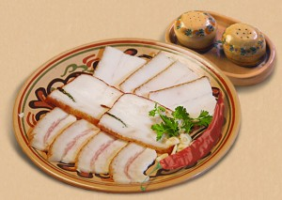
Тверді жири тваринного походження часто називають салом.Деякі тверді тваринні і рослинні жири називають маслами: коров'ячий молочний жир і жир бобів какао.
Жири тваринного походження мають при кімнатній температурі, як правило, тверду консистенцію, а риб'ячий жир та більшість рослинних жирів — рідку. З рослинних жирів твердими є масло какао та пальмове масло.

Slide 11
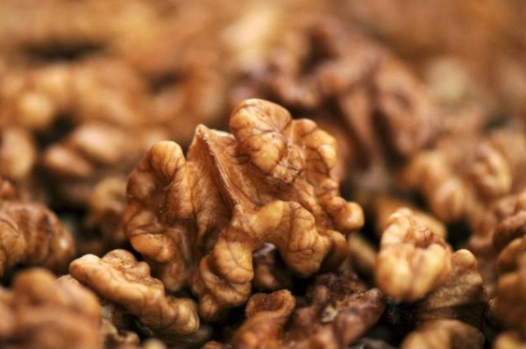
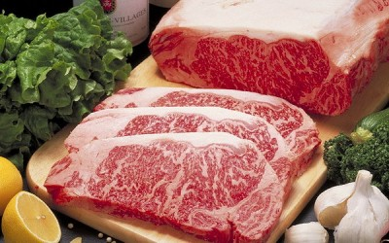
Тварини жири знаходять широке застосування в якості продуктів харчування.
Важливі харчові жири-яловичий, баранячий і свинячий - отримують з жировихтканин рогатої худоби і свиней. З тканин морських ссавців і рибготують харчові, медичні та Ветеренарна (кормові) і технічніжири. Харчові жири переробляють методом гідрогенізації.

Slide 12
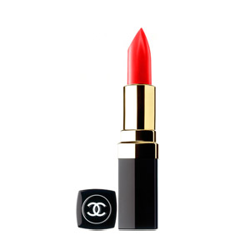
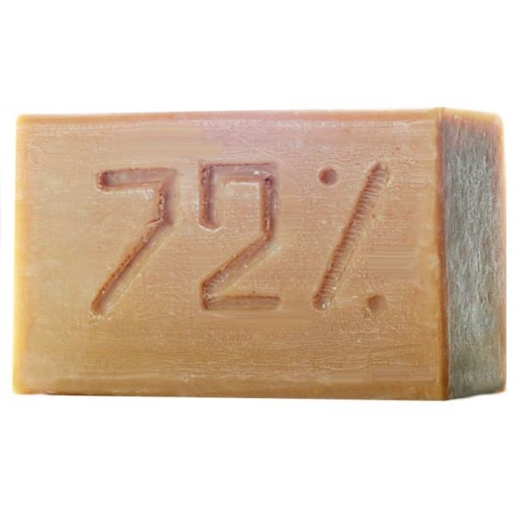
Ветеренарна жири призначені для підгодівлі сільсВькогосподарськихтварин і птахів і готуються з тканинних і печінкових жирів риб іморських ссавців. Технічні жири використовують в легкої, хімічної,парфумерної промисловості та в інших галузям народного господарства дляобробки шкір, вироблення миючих і пеногасітельних засобів і різнихкремів і помад.
Також з жирів готують мило. Мила є солями вищих жирнихкіслот.В виробництві та побуті милами називають технічні сумішіводорозчинних солей цих кислот, часто з домішками деяких іншихречовин, що володіють миючим дією.

Slide 13
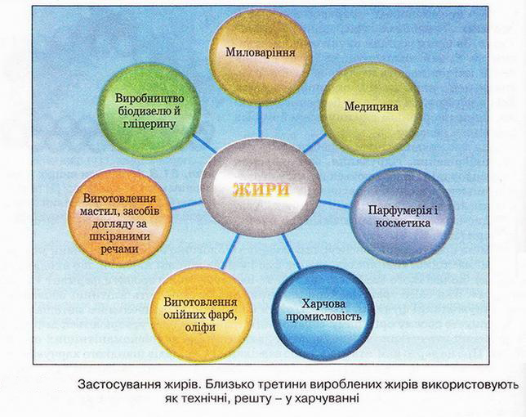

Slide 14
Вплив жирів на організм людини
Жири мають величезне біологічне значення.
Жири охороняють організм від теплових втрат.
Частина жиру використовується для побудови кліток,частина відкладається у виді запасної резервної речовини.
Жир захищає деякі органи від механічних впливів
Жири в організмі можуть утворюватися не тільки з жирів, що надходять з їжею, але й у результаті синтезу з вуглеводів і білків.

Slide 15
Висновки
Жири-органічні сполуки, повні складні ефіри гліцерину
(трігліиеріди) і одноосновних жирних кислот. Входять до класу ліпідів. Порядз вуглеводами та білками жири-один з головних компонентів клітин тварин,рослин і мікроорганізмів. Усі відомі в світі жири містять у своємускладі три різних кислотних радикала, що мають нерозгалужене структуруі, як правило, парне число атомів вуглецю.
Жири нерозчинні у воді, добре розчинні в органічнихрозчинниках, але зазвичай погано розчинні в спирті. При обробціперегрітим пором, мінеральними кислотами або лугом жири піддаютьсягідролізу (омилення) з утворенням гліцерину і жирних кислот або їх солей.
При сильному збовтуванні з водою утворюють емульсії. Прикладом стійкоїемульсії жирів у воді є молоко.
Природні жири поділяють на жири тваринні та рослинні.

Slide 16
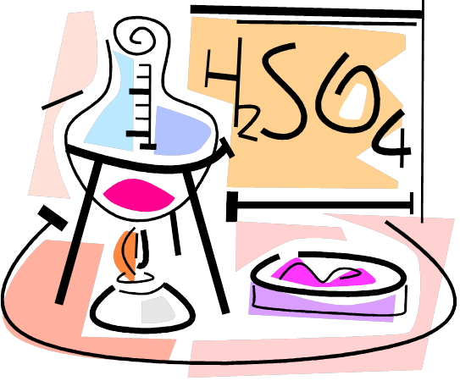
Дякую за увагу!!!!!

